Slide 1

解决问题(3)
R·
三
年
级
下
册
状元成才路

Slide 2

复习导入
口算。
25÷5×9= 40÷8×6= 72÷9×3=
6×6÷4 = 8÷2×5 = 56÷7×4=
45
30
24
9
20
32

Slide 3


解决问题
9
王师傅买了4棵树苗，共花了300元。如果按照同样的价钱买6棵，需要多少钱?
请你用自己的方式表示已知条件和问题。
300元
1.独立思考，尝试解答；
2.完成后小组内互相交
流你是怎么想的？
?元

Slide 4

9
王师傅买了4棵树苗，共花了300元。如果按照同样的价钱买6棵，需要多少钱?
？元
思路1
4棵树苗
正推
1棵树苗多少钱
300元
300元
6棵树苗总价钱
6棵树苗
?元
思路2
4棵树苗
300÷4=75(元)
倒推
1棵树苗多少钱
300÷4×6
=75×6
=450(元)
6棵树苗总价钱
300元
75×6=450(元)
6棵树苗

Slide 5


9
王师傅买了4棵树苗，共花了300元。如果按照同样的价钱买6棵，需要多少钱?
300÷4=75(元)
300÷4×6
=75×6
=450(元)
检验？
75×6=450(元)
答：如果买6棵，需要450元。
450÷6=75(元)
75×4=300(元)

Slide 6

回顾一下，我们是怎样解决这个问题的？
可以从已知条件出发想一想能求出什么，也可以从问题出发想一想要求出什么。

Slide 7

巩固应用
5辆卡车每次可运货25吨。
（1）照这样计算，9辆卡车每次运货多少吨？
（2）照这样计算，一次运完120吨货物需要多少辆卡车?
1.
每辆卡车每次可运货的吨数一样。
【教材P33 做一做 第1题】

Slide 8
1.
5辆卡车每次可运货25吨。
（1）照这样计算，9辆卡车每次运货多少吨？
（2）照这样计算，一次运完120吨货物需要多少辆卡车?
（1）
①先求每辆卡车可运货多少吨？
②再求9辆卡车可运货多少吨？
25÷5=5(吨）
5×9=45(吨）
综合算式:25÷5×9=45(吨）
（2）
①先求每辆卡车可运货多少吨？
②再求一次运完120吨货物需要多少辆卡车？
25÷5=5(吨）
120÷5=24(辆)
综合算式:120÷(25÷5)=24(辆)
【教材P33 做一做 第1题】

Slide 9
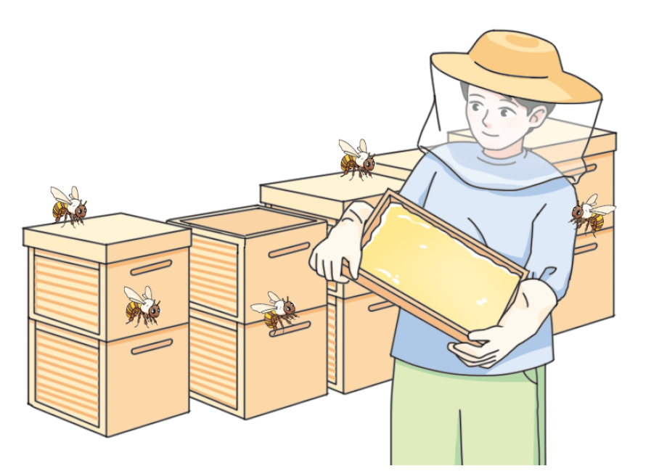
4箱蜜蜂可以酿48千克蜂蜜。照这样计算，9箱蜜蜂可以酿多少千克蜂蜜？
2.
48÷4×9
=12×9
=108(千克)
答：9箱蜜蜂可以酿108千克蜂蜜。
【教材P33 练习六 第1题】

Slide 10
一只蜗牛2小时爬行了8米，照这种速度，5小时能爬行多少米？
3.
8÷2×5
=4×5
=20 (米)
答： 5小时能爬行20米。
【教材P33 练习六 第2题】

Slide 11
4.
用20千克花生仁可以榨出5千克花生油。照这样计算，300千克花生仁可以榨出多少千克花生油？
300÷(20÷5)
= 300÷4
= 75 (千克)
答： 300千克花生仁可以榨出75千克花生油。
【教材P33 练习六 第4题】

Slide 12
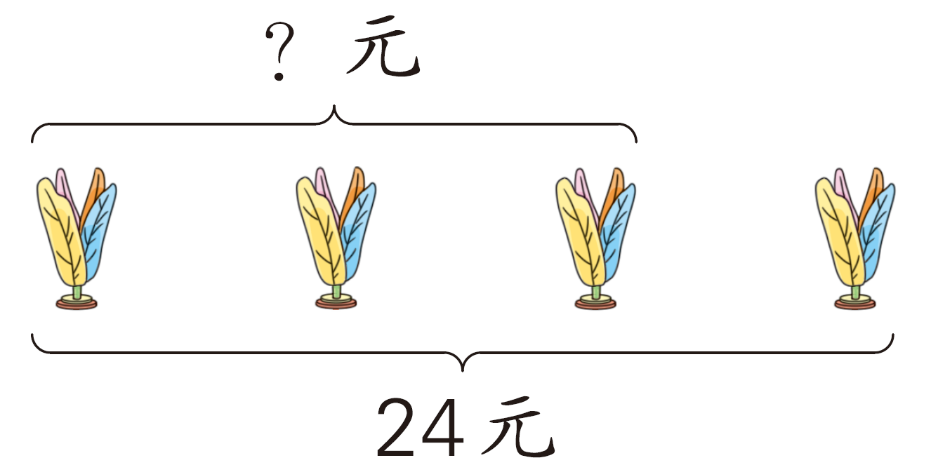
看图列式。
5.
(1)买3个毽子一共需要多少元?
(2)算式“24÷4×2”可以解决的问题是 。
(3)请提出其他数学问题并解答。
买2个毽子一共需要多少元
24÷4×3
= 6×3
= 18 (元)
(3) 2班用120元可以买多少个毽子？
120÷(24÷4)
= 120÷6
= 20(个)
【教材P34 练习六 第7题】

Slide 13

课堂小结
同学们，今天的数学课你们有哪些收获呢？
状元成才路

